Slide 1

学习使用IJP打印机
Business style summary reportBusiness style summary reportBusiness style summary reportBusiness style summary reportBusiness style summary reportBusiness style summary report
汇报人：陆伟健
部门：综合开发部

Slide 2
行业PPT模板http://www.1ppt.com/hangye/
目录
CONTENT
PART 1
PART 2
PART 3
PART 4
IJP打印机功能
打印机使用说明
打印机使用感受
使用后相关建议

Slide 3
PART 1
IJP打印机打印方式介绍

Slide 4
打印机整体流程介绍
送纸
喷墨
清洁
主控板驱动电机带动搓纸轮将纸堆中第一张纸搓入打印机。
喷嘴采用热发泡式结构在需要墨滴的位置将墨水喷出。
出纸完毕后打印机若无打印工作，打印机会再次执行清洁动作并盖上喷头保护盖。
打印
完成来自主控板的打印任务转换而成的脉冲信号。
清洁
供墨
出纸
打印机通电时，打印机喷头使用清洁片擦拭喷头后加热单元同时工作使其喷出少量墨水疏通喷头。
由于打印机墨仓、墨盒、喷头靠密封供给管连接，内部压强稳定，整体供墨采用虹吸原理。
驱动电机驱动打印机内部搓纸轮配合打印进度分段式将打印纸推进送出。

Slide 5
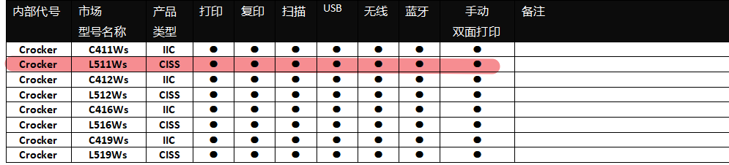


得力打印机目前所具有的产品功能
喷墨打印机助手
使用USB串口与PC直接对打印机下发执行命令进行打印、复印、扫描等操作
IJP打印方式
云打印/局域网打印
通过得力随心印小程序扫描机身二维码完成设备绑定。完成蓝牙配对后，完成网络连接配置，最后通过小程序完成打印、复印、扫描等操作
喷墨打印机本体操作
通过使用打印机本体以及用户操作面板做到复印、清洁、校准、报告打印、网络设置等功能操作

Slide 6
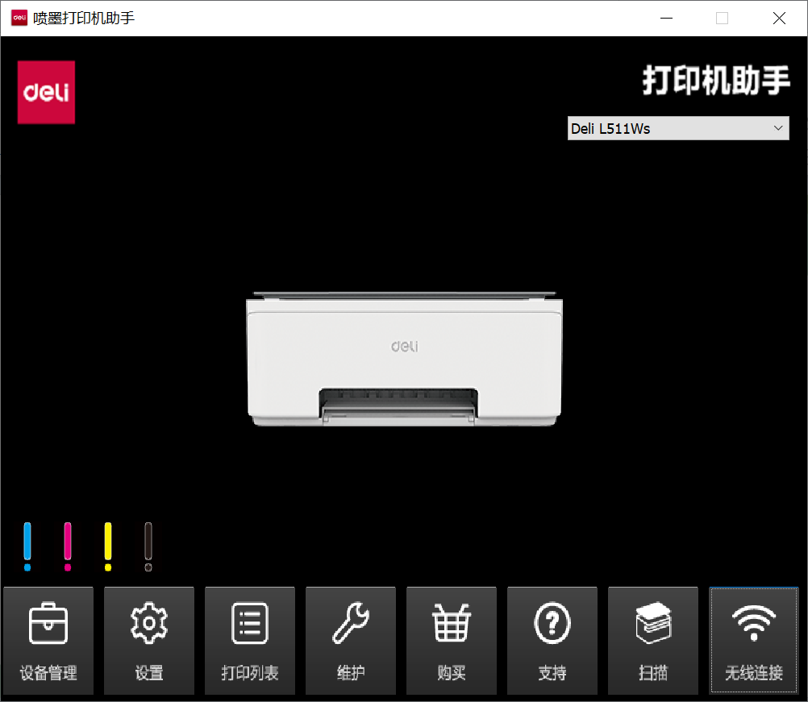
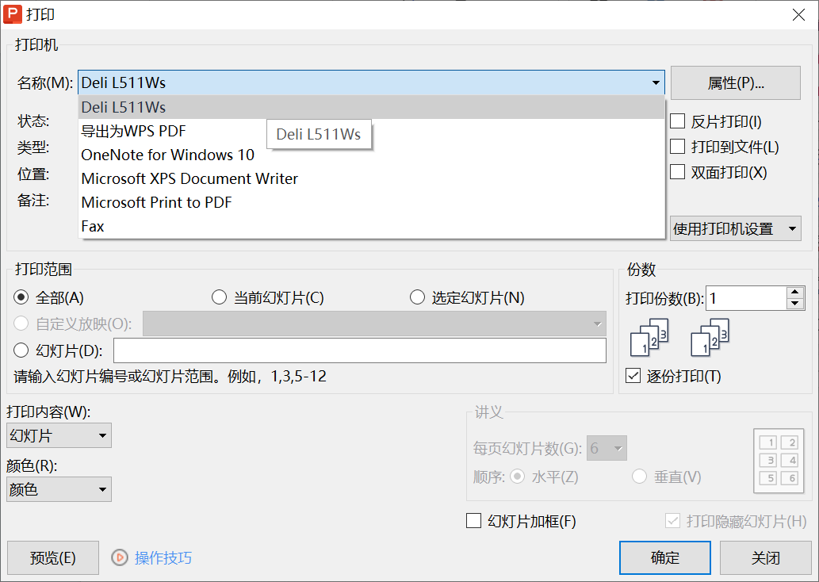
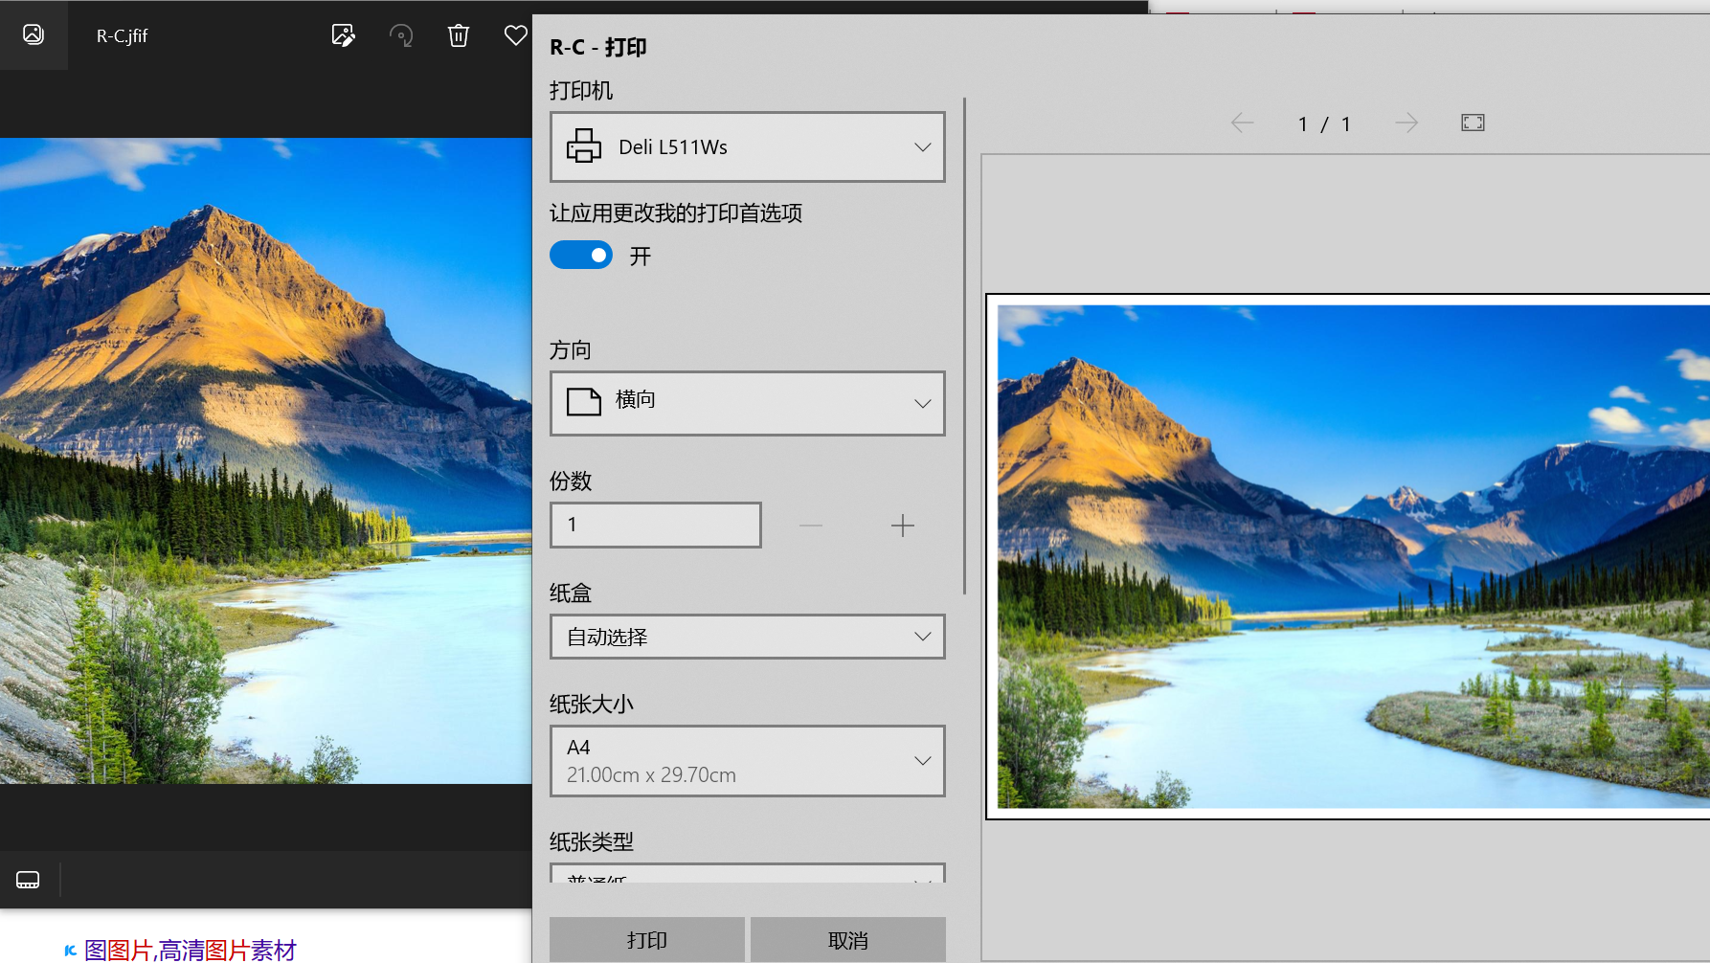
喷墨打印机助手使用介绍
第三步：点击打印时，在打印界面进行具体信息配置
第四步：进行打印预览，进行打印
第一步：usb连接后，打开喷墨打印助手
第二步：查找当前打印机的连接情况，并选择对应型号的打印机

Slide 7
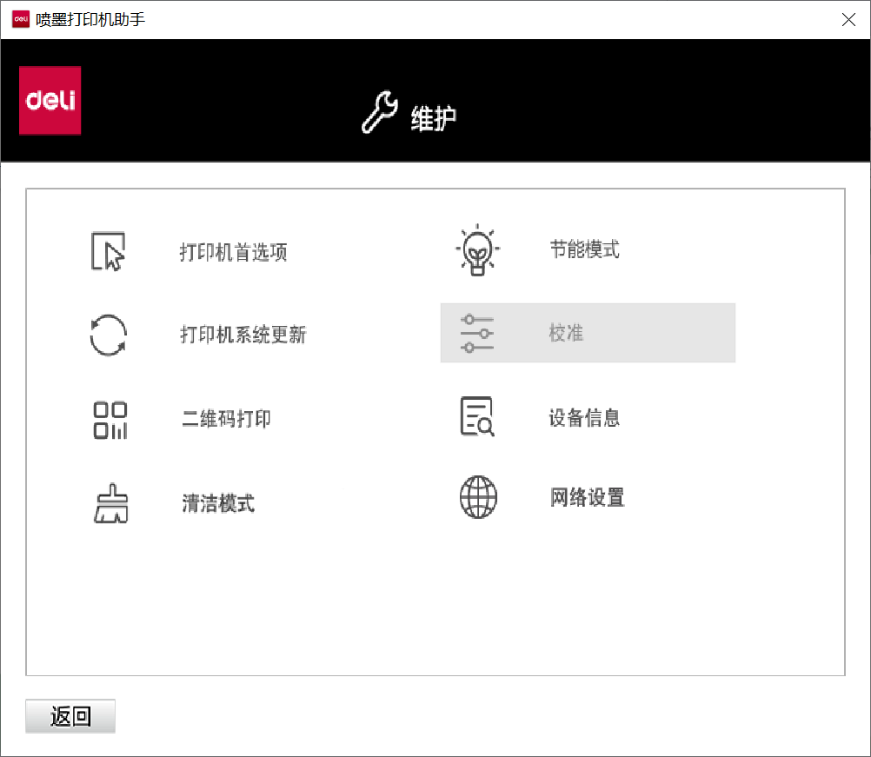
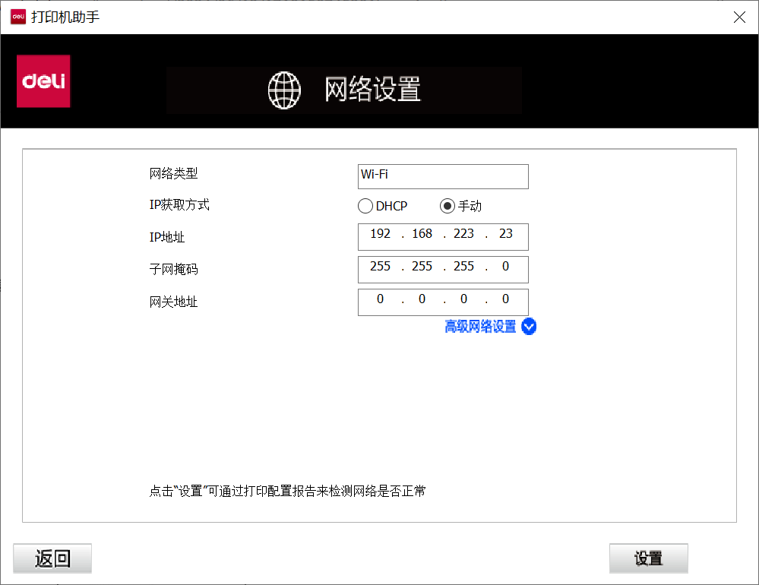
通过喷墨打印机助手配置上述的具体的打印选项
点击界面中的网络设置后，首先选择手动，配置对应的IP地址与子网掩码等，而后进行保存配置。

Slide 8
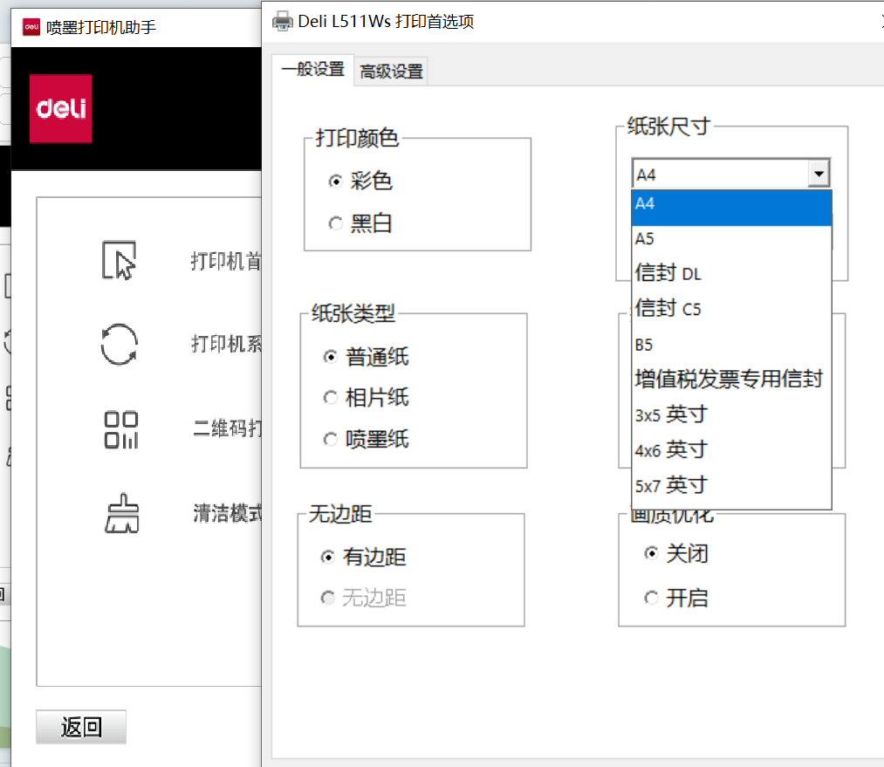
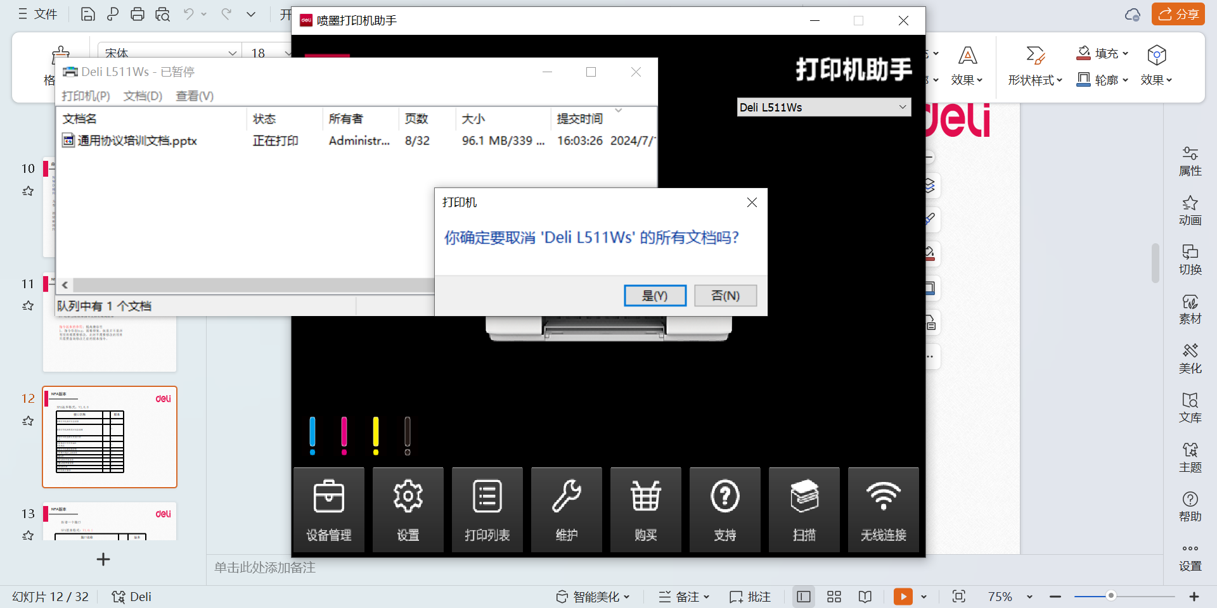
测试在打印大文件时，中途进行打印取消操作，验证通过打印机助手是否能完成取消打印任务。
点击打印机首选项选择具体的打印条件

Slide 9
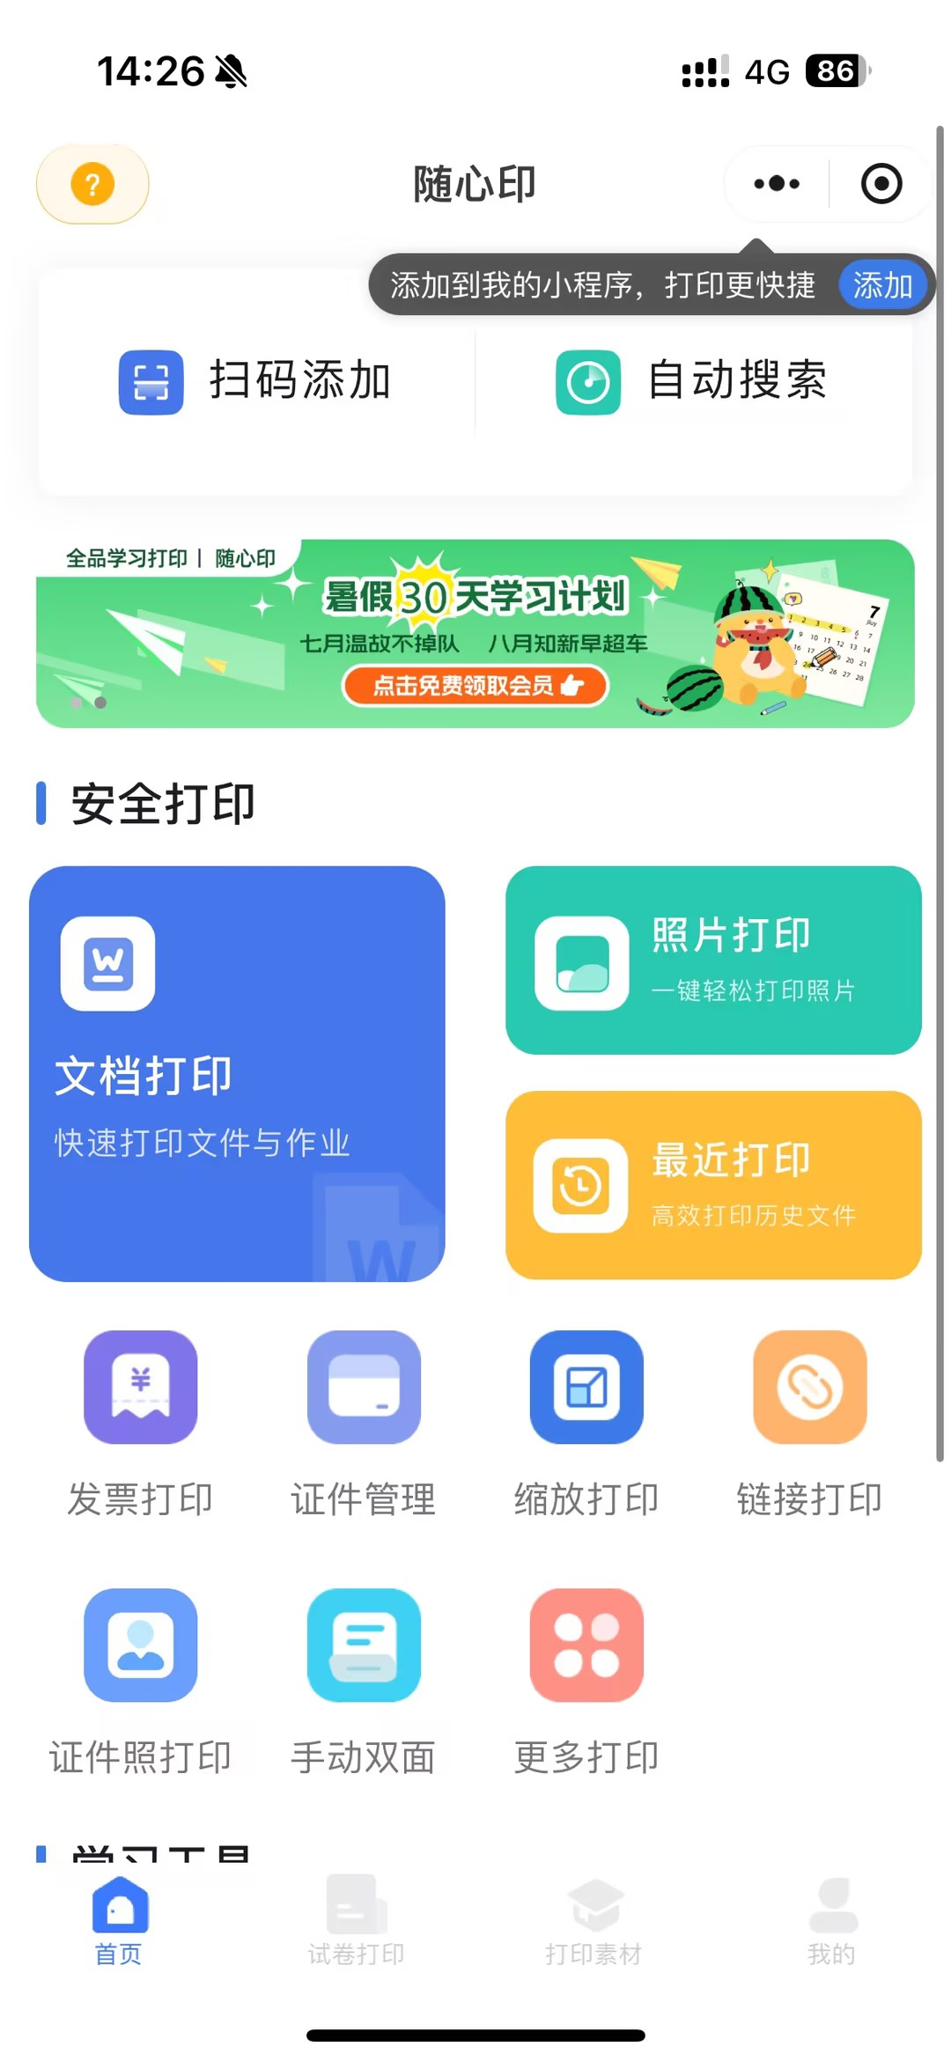
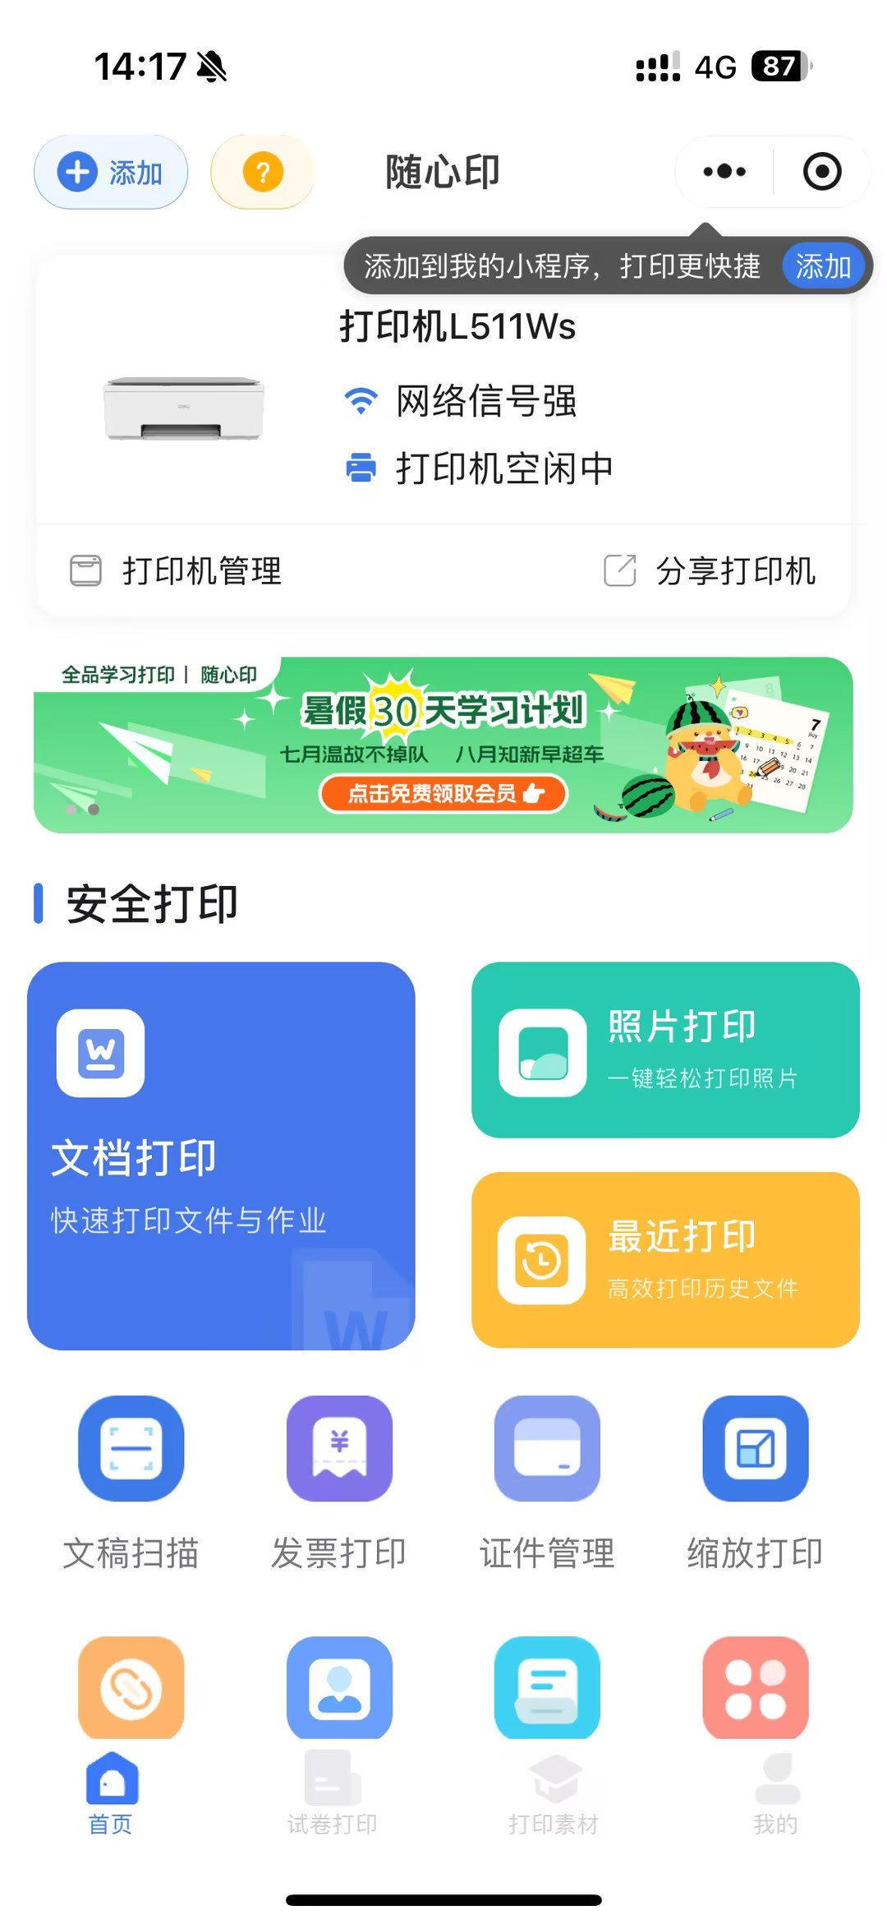
得力随心印小程序使用
首先点击扫码添加，扫描机身上的二维码进行识别绑定，进行蓝牙匹配而后配置WiFi完成设备绑定。
1：绑定打印机设备

Slide 10
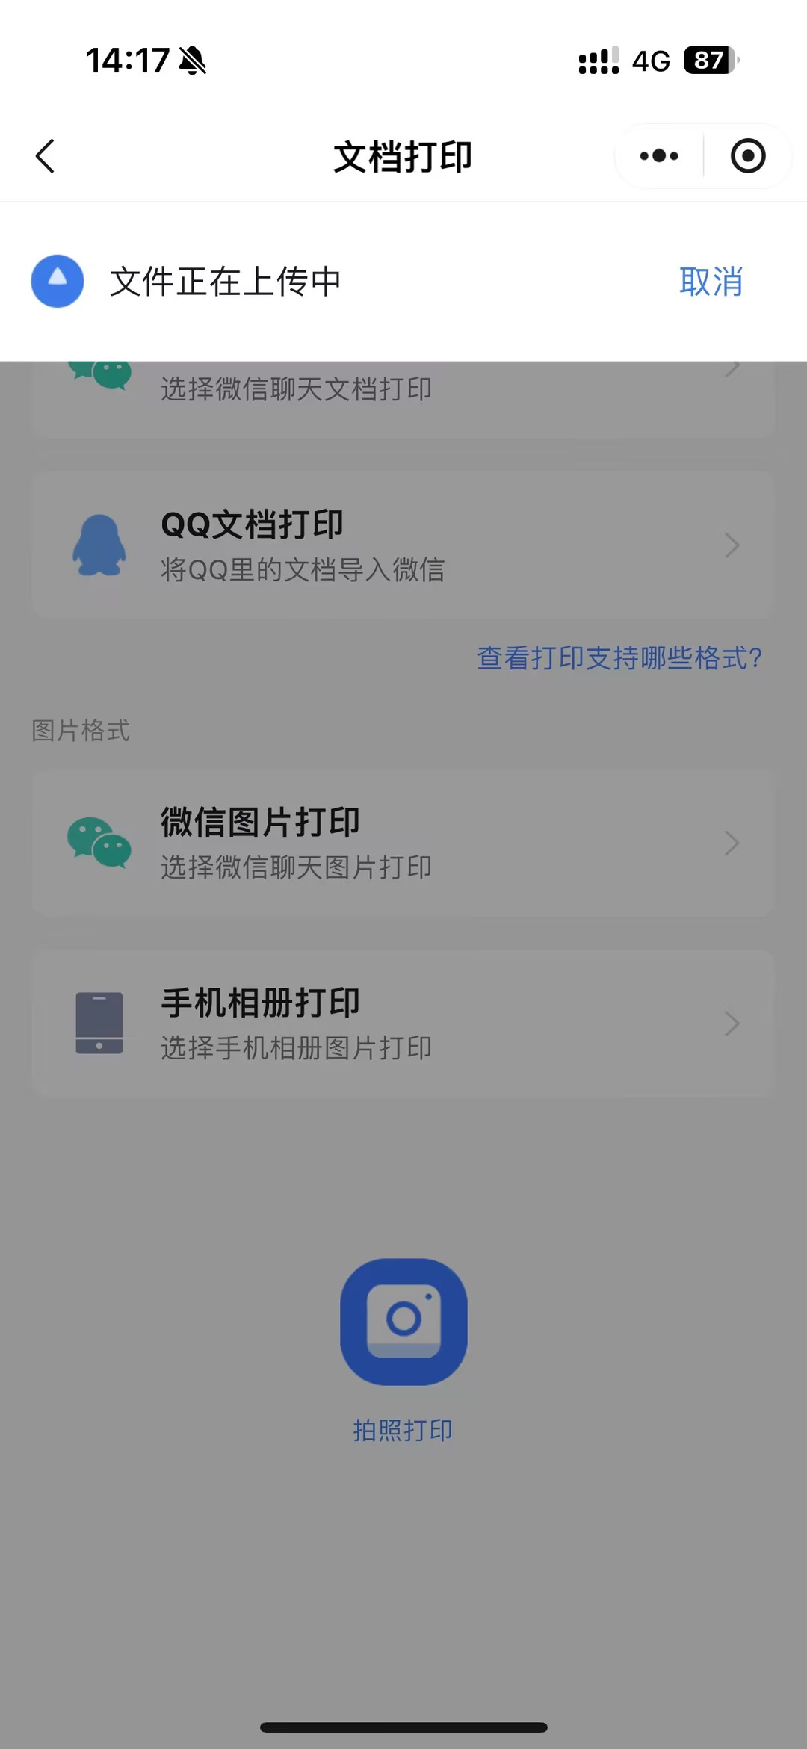
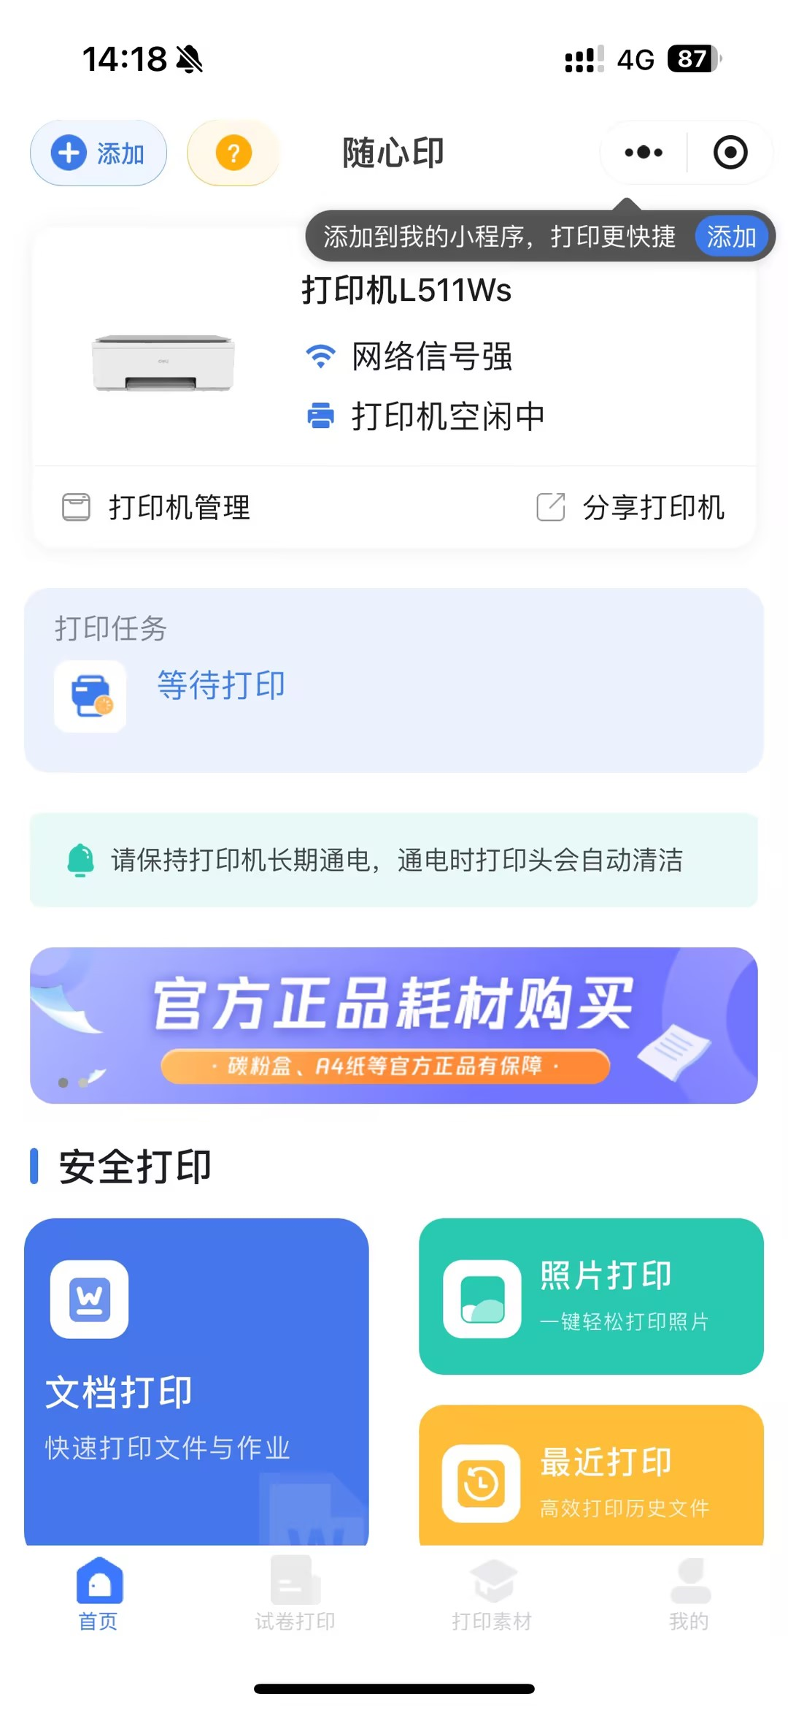
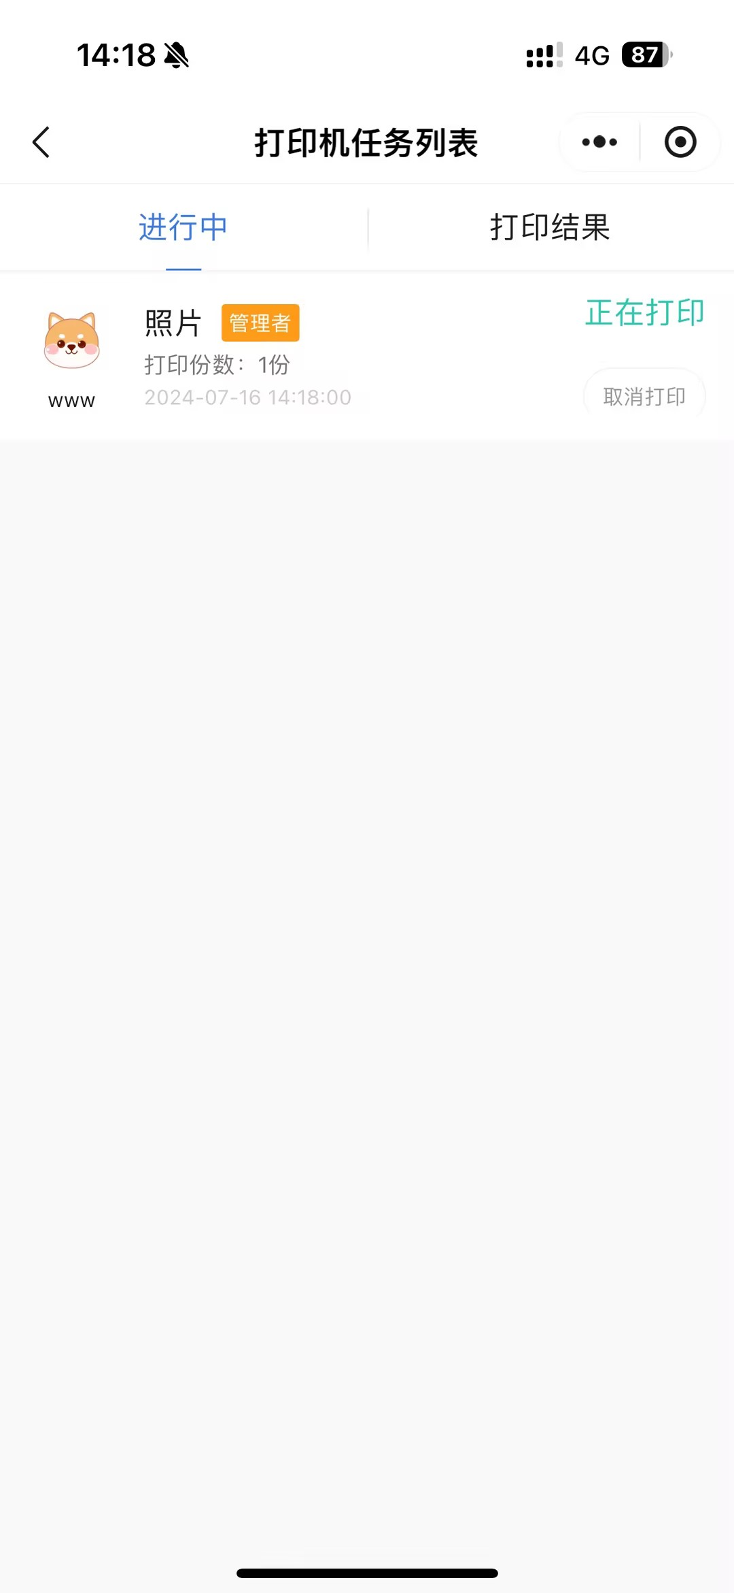
得力随心印小程序使用
打印使用步骤
打开得力随心印小程序-》选择文档打印-》界面显示等待打印-》打印列表中显示打印任务-》结束打印任务

Slide 11
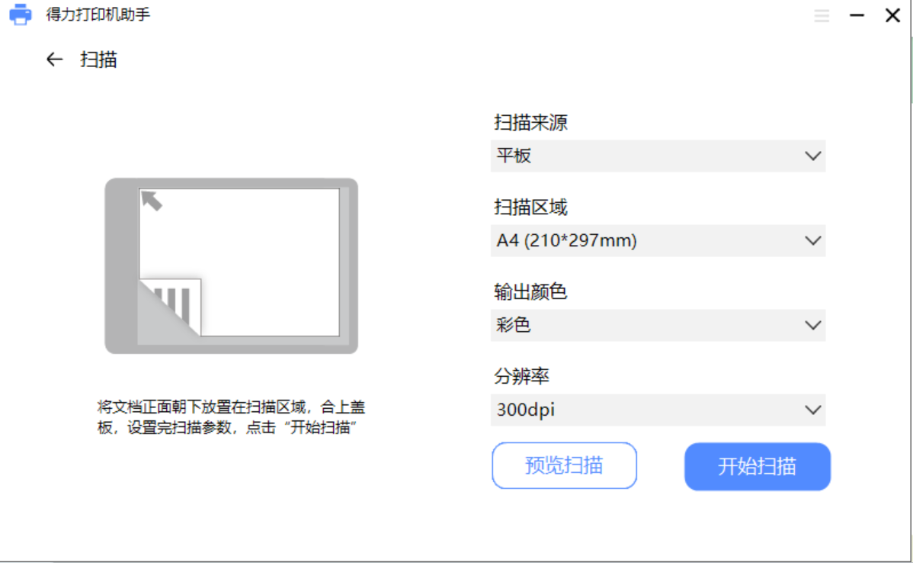
复印：1：方式一：直接通过打印机进行的本体操作进行复印
方式二：通过得力打印机助手进行扫描后，进行复印

Slide 12
PART 3
喷墨打印机工作原理介绍

Slide 13

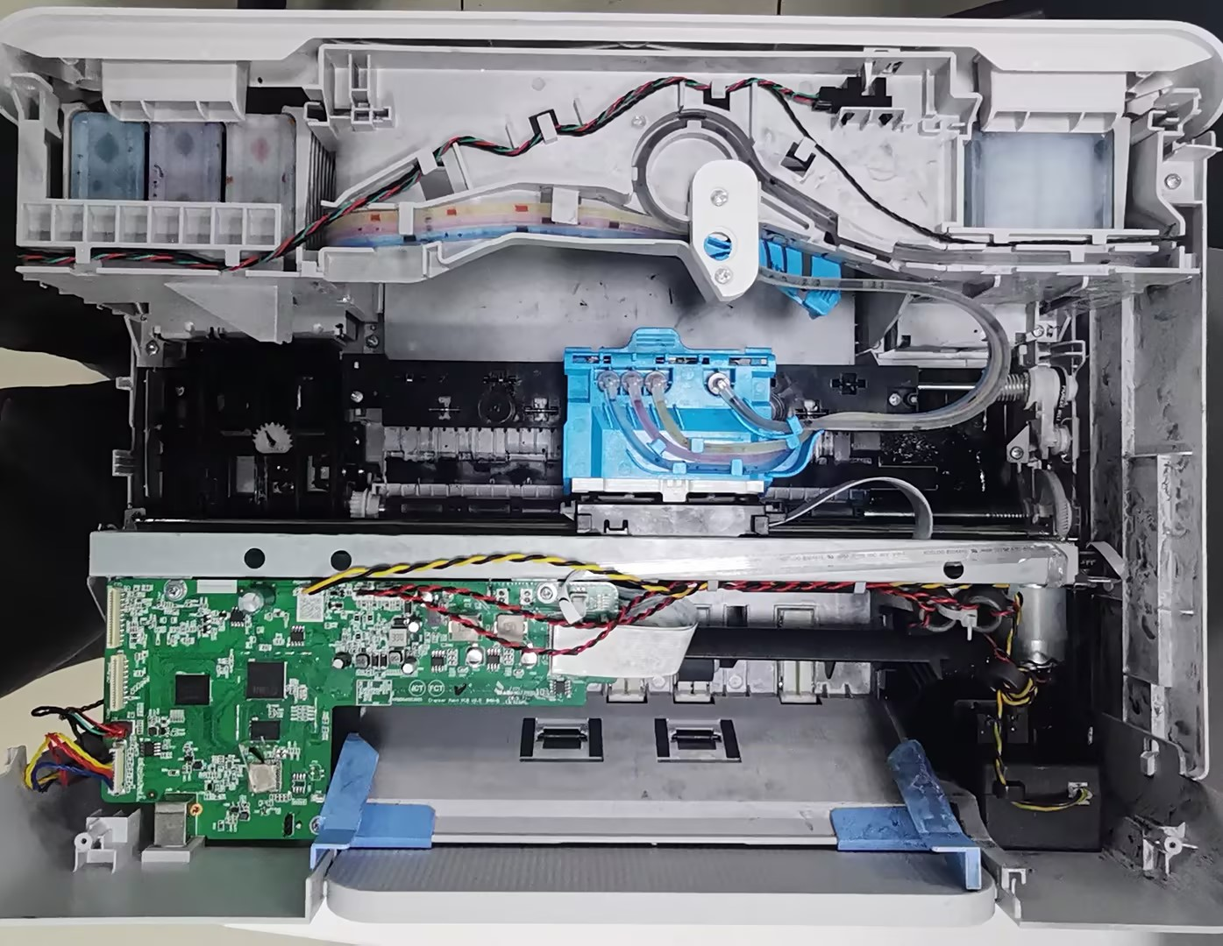
进纸口
驱动电机
搓纸轮
输入电源
定位夹
喷墨打印机以Crocker为例，其内部核心部件为喷墨打印头，除此之外还有送纸组件、清洁组件、供墨组件等，各个组件相互配合，驱动打印机完成相应工作。
主控板
打印机喷头
洗墨海绵垫
墨水供给管道
出纸口
黑色墨盒K
彩色墨盒YMC

Slide 14
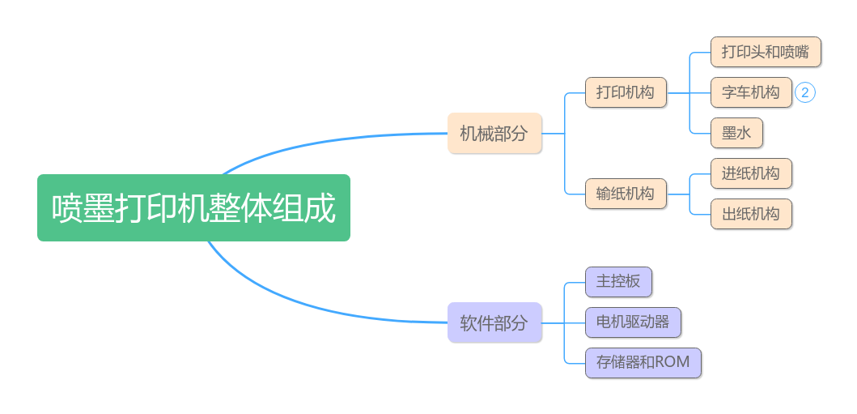
概述：喷墨打印机是将彩色液体油墨经喷嘴变成细小微粒喷到印纸上,研究的这款喷墨打印机有四个打印喷头，以便打印黄、品红青黑四色;
针对打印机中机械部分，将在下文详细展开，进行相关工作原理介绍

Slide 15
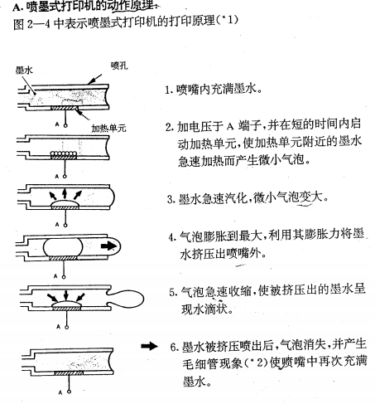
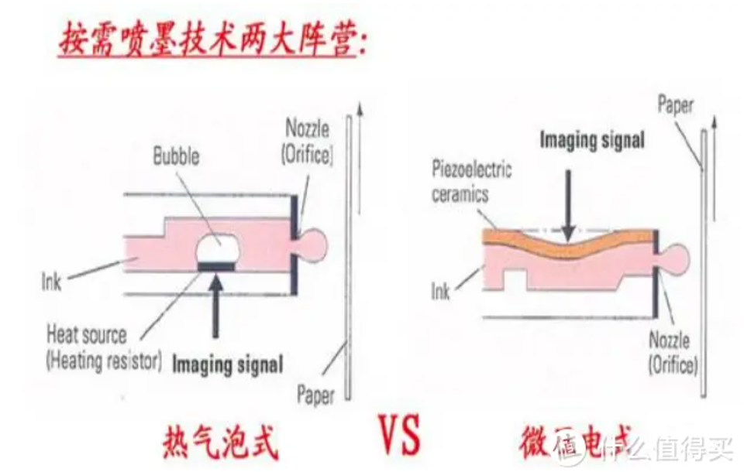
针对得力旗下的喷墨打印机的工作原理进行详细介绍
喷墨打印机按需式打印( DOD)分为以下两类：
微压电式（ Piezo binary ink jet）
热感气泡式（Thermal Ink Jet）
——爱普生
——佳能，惠普，得力

Slide 16
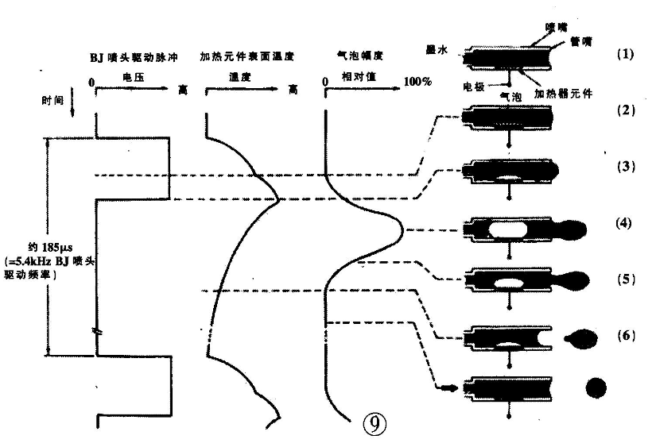
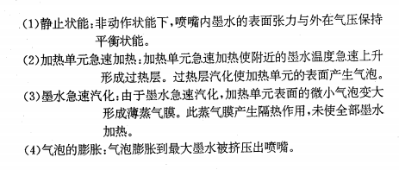
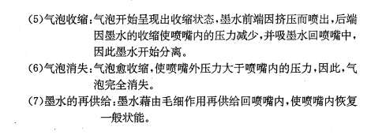
上文介绍了喷墨打印机喷墨的运动原理，接下来将与电气原理结合起来，介绍气泡喷墨打印机的喷出原理
气泡喷墨打印机喷出原理

Slide 17
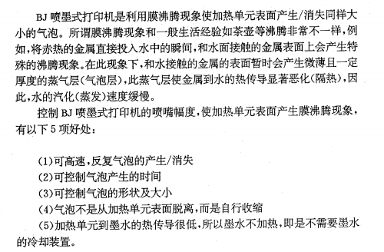
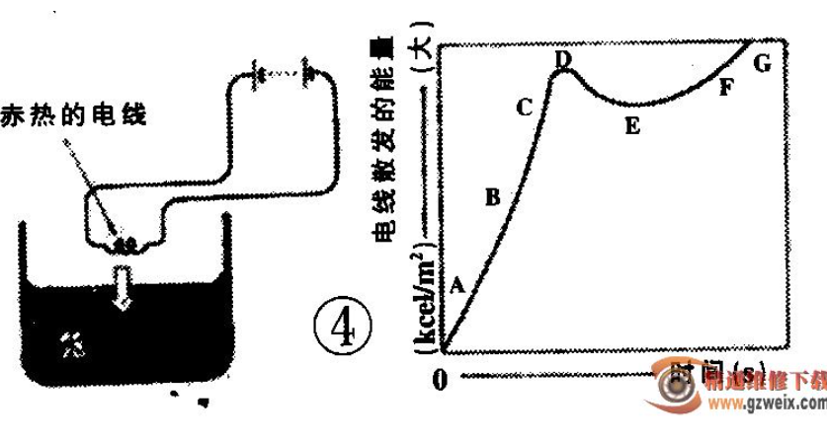
气泡产生的原理介绍
加热电线投人水中的瞬间，和水面接触的金属表面会产生特殊的沸腾现象，即在金属和水的界面会暂时产生一定厚度的小气泡层（称为蒸汽膜层），该蒸汽膜层将水和金属隔离，阻碍了金属的进一步散热，致使水的汽化速度减慢，通电后炽热的电阻丝在水中的“散热一时间关系曲线”如图4所示，从曲线中可见：在D点以后，出现了一段随时间增加，散热量反而逐渐减小的现象，这一现象正是蒸汽膜层生成后形成的，即产生了“膜沸腾”现象
电线沸腾曲线
作用：1； 可控制气泡产生的时间 2：可控制气泡的形状和大小。

Slide 18
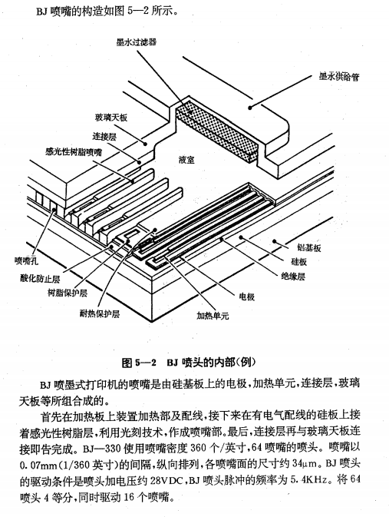
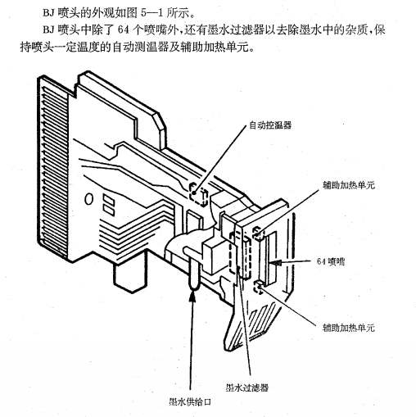
喷头的内外物理结构

Slide 19
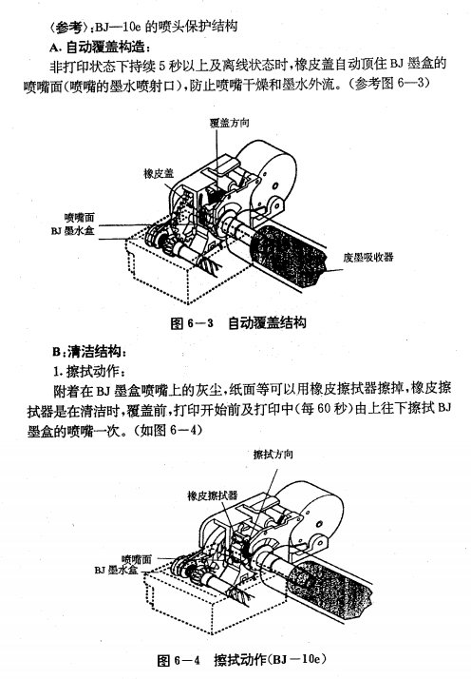
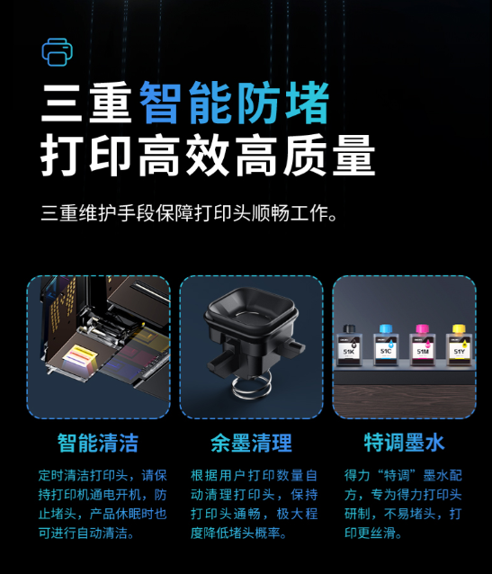
明显优势：自研打印头芯片+智能防堵系统，打印喷头三重防堵，减少手动维护，不怕堵头

Slide 20
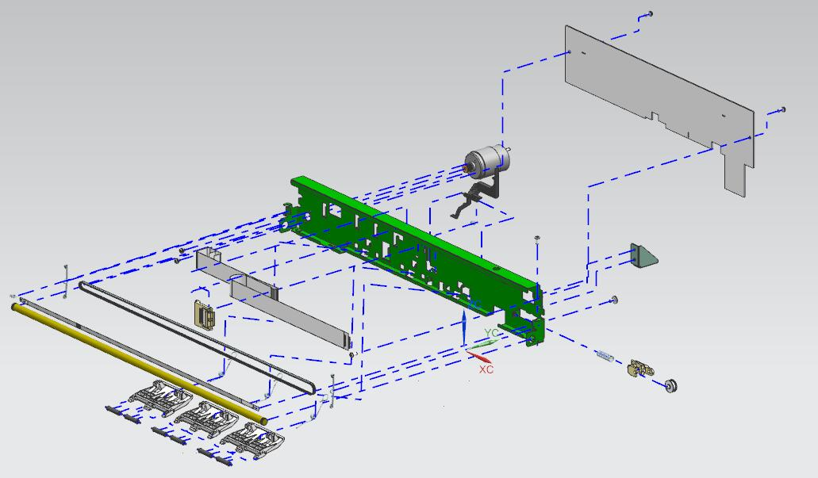
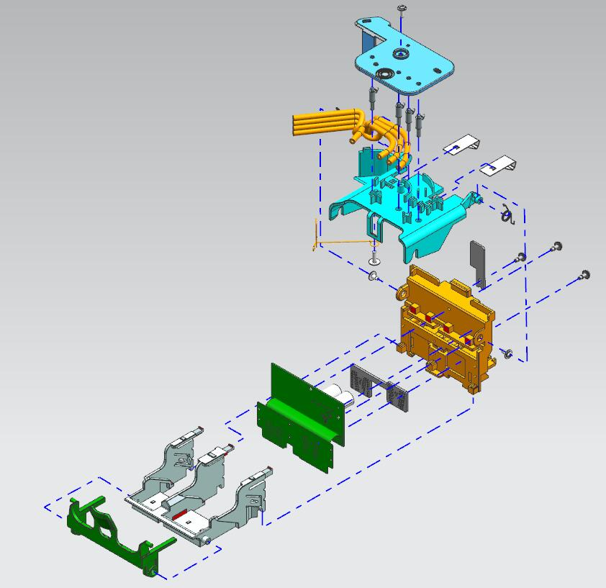
字车机构分析：
主要部件：字车架；长条编码器；字车轴；字车传送带；字车马达
功能概述：，主要负责控制打印头（装有打印针和色带盒）在水平方向（通常沿X轴）上的往复运动，以实现逐行打印。字车机构的工作稳定性直接影响打印质量和效率。
字车架
主板
字车传送带
字车马达
长条编码器
字车轴

Slide 21
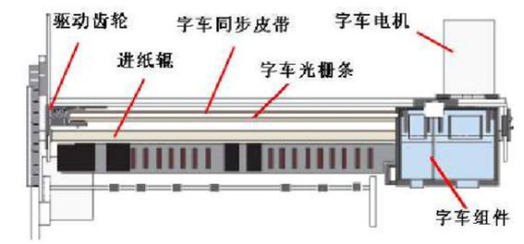
字车机构的工作流程：
1初始化：当打印机开机或接收到打印任务时，控制电路首先向字车机构发送初始化信号。该信号驱动字车电机运转，通过齿型皮带带动字车移动到预设的初始位置（通常是打印区域的左端）。
2定位与打印：控制电路根据打印任务的要求，计算并确定字车需要移动到的位置。通过字车驱动电路向字车电机发送控制信号，驱动字车沿导轨移动到指定位置。在字车到达正确位置后，打印头开始工作，打印针在电磁力的作用下撞击色带，将色带上的油墨转移到纸张上形成字符或图形。
3换行：当一行打印完成后，控制电路向字车机构发送换行信号。字车电机再次启动，带动字车移动到下一行的起始位置，并准备进行下一行的打印。
4结束与复位：当整个打印任务完成后，控制电路向字车机构发送结束信号。字车电机驱动字车回到初始位置，等待下一次打印任务的到来。

Slide 22
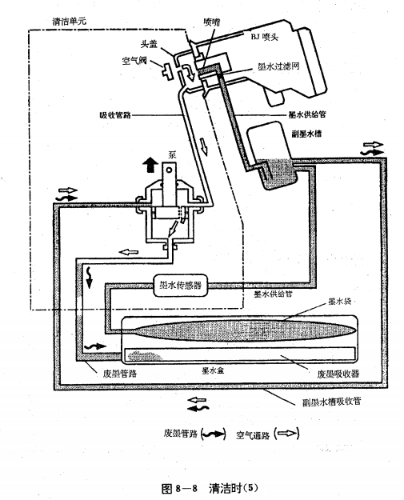
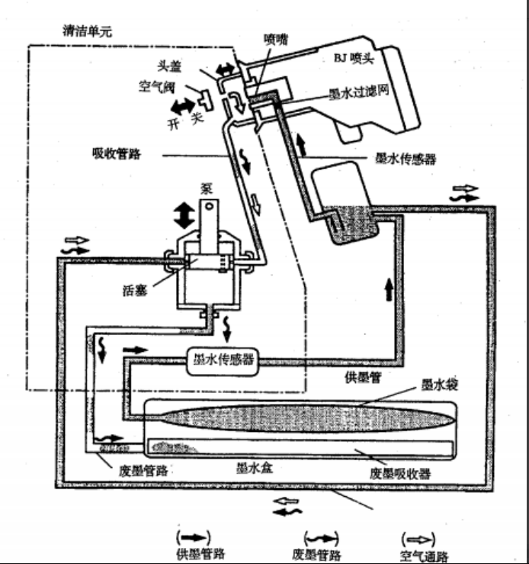
墨路分析：
清洁时：当电源处于off状态时，防止灰尘进入，导致喷墨头阻塞，因此会将空气阀关闭，避免喷头阻塞。
正常打印时：喷墨打印机接收到打印指令，空气阀首先打开，接触喷头保护盖的覆盖，将打印头移动到起始位置，打印时，因为从喷嘴中喷出打印所需的墨水，副墨水槽内的墨水减少，气压降低，因此从墨水盒的墨水袋将墨水送到副墨水槽中。

Slide 23
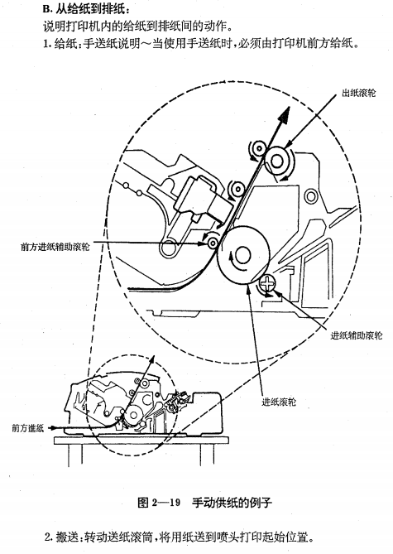
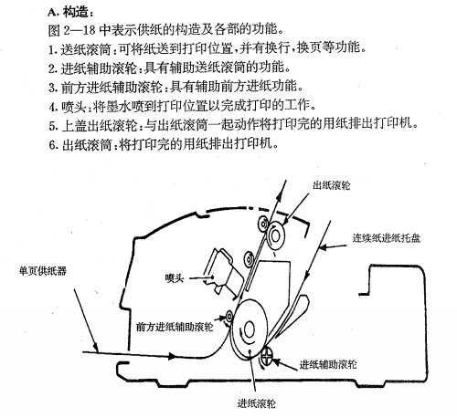
供纸与出纸相关概念：

Slide 24
PART4
打印机使用问题介绍

Slide 25
打印问题
Q1
Q2
Q3
Q4
小程序无法连接WiFi
照片打印颜色模糊
取消打印任务
打印速度过慢问题
更新打印机的内部固件驱动
需要在打印前进行校准与清理打印头的步骤，提高打印照片质量
在连续打印时，通过软件取消打印任务时，不能实现取消打印任务的情况，需要利用本体取消打印任务
尽可能增加打印机主板的运行内存

Slide 26
感谢观看
如有不对请批评指正
汇报人：陆伟健
部门：固件开发部

